Slide 1
Абсолютна і відносна висота місцевості, способи їх визначення за горизонталями та шкалою висот. Практична робота №1 Визначення абсолютних та відносних висот на плані
Бартош Є.М.

Slide 2
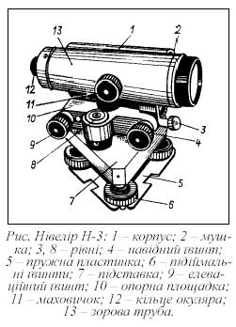
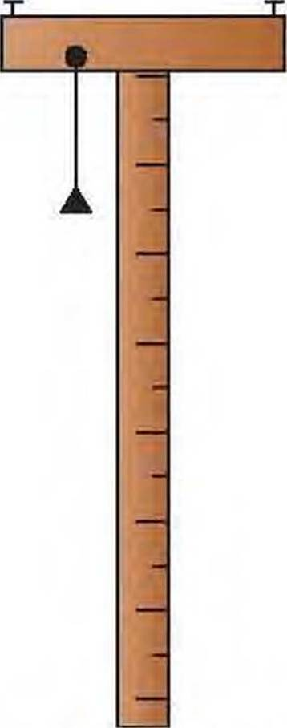
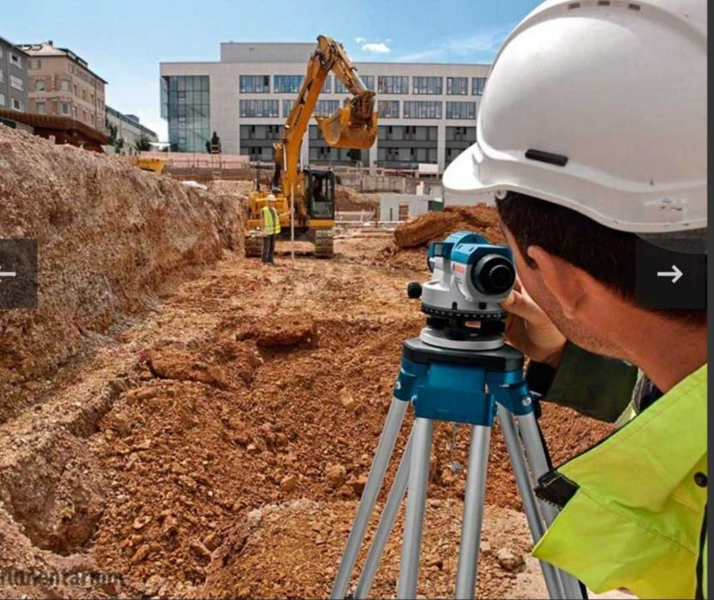
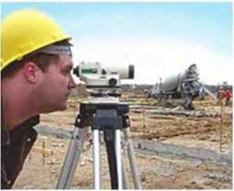
Шкільний нівелір
Промисловий нівелір
Нівелір – прилад для визначення висоти

Slide 3
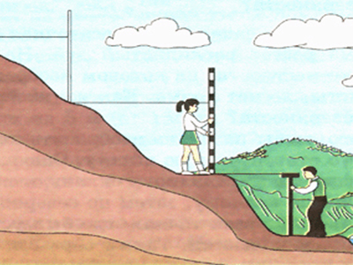
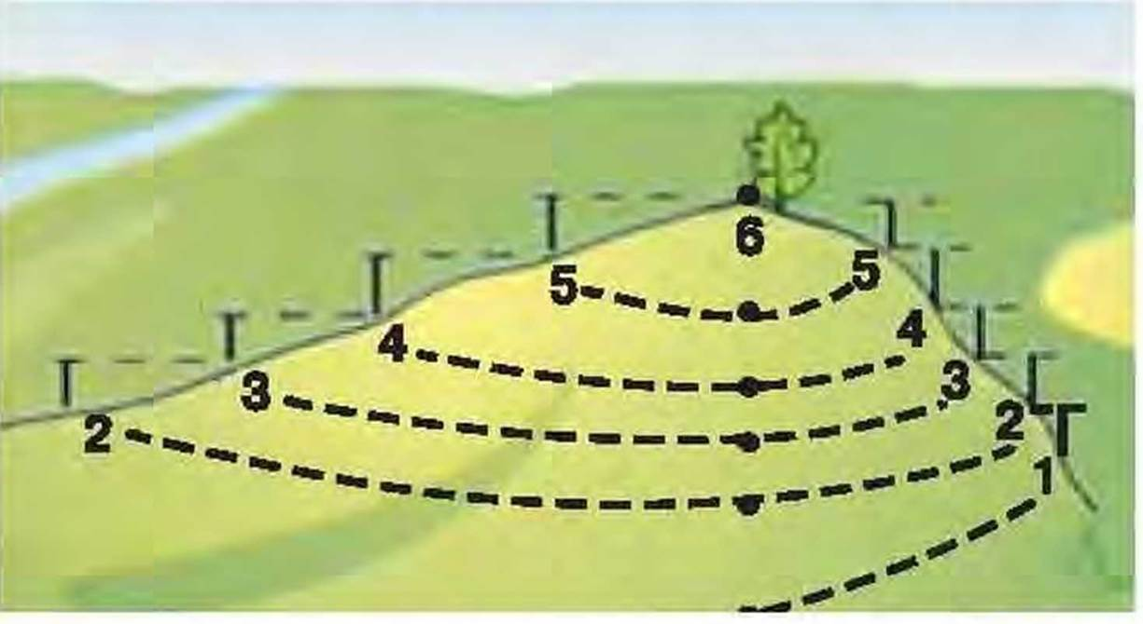
Нівелювання визначення відносної висоти
Відносна висота – перевищення однієї точки над іншою.

Slide 4
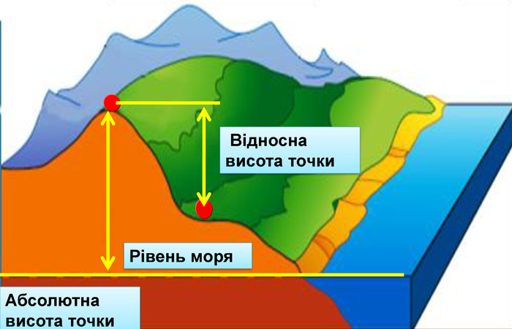
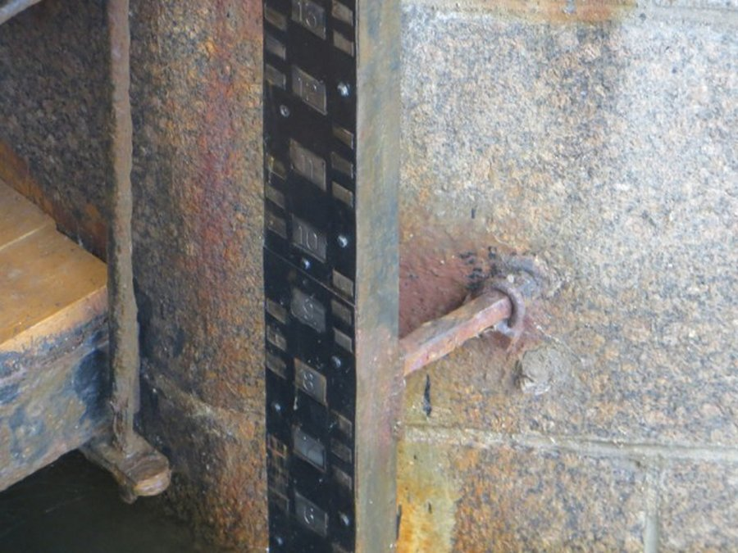
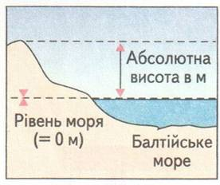
Абсолютна і відносна висоти
Абсолютна висота – висота над рівнем моря. В Україні традиційно визначають від рівня Балтійського!
Кронштадтський футшток - відмітка, від якої починають вимірювати!

Slide 5
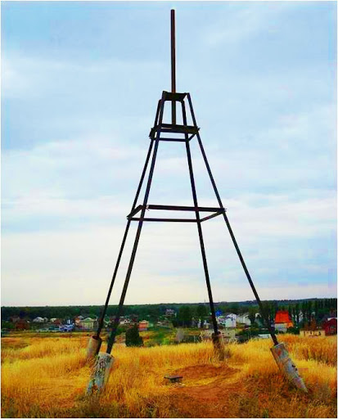
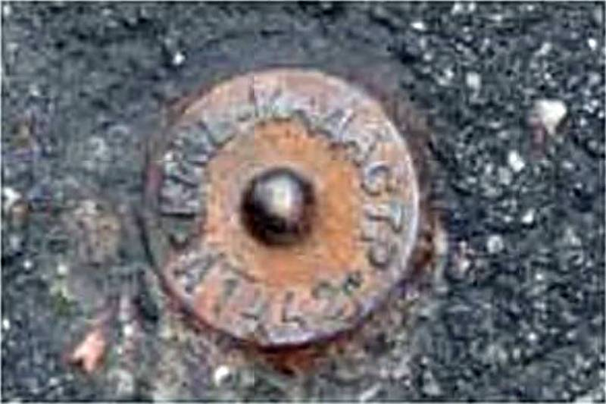
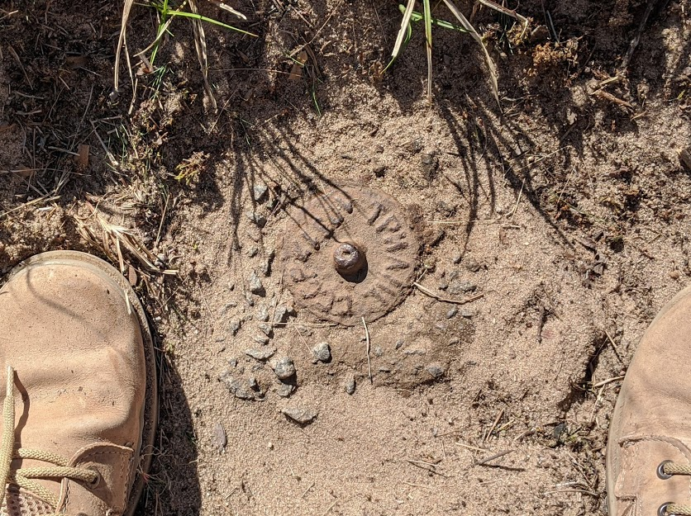
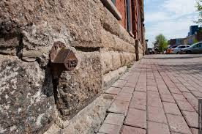
Репери - спеціальні позначки на місцевості

Slide 6
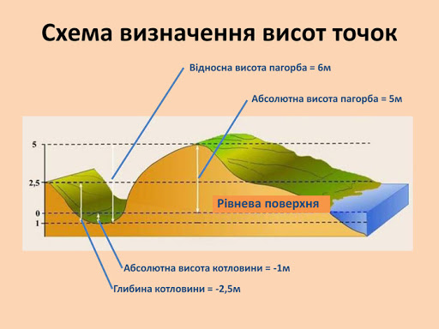

Slide 7
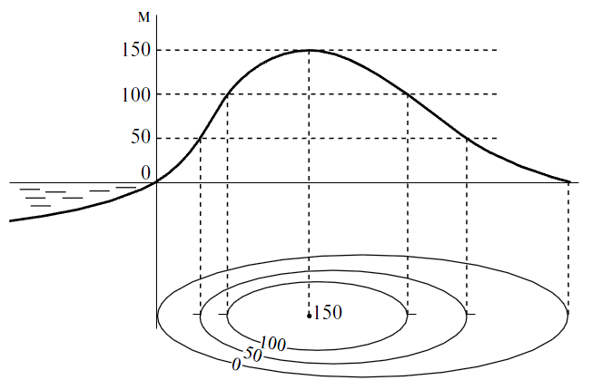
Перенесення відміток висот на площину

Slide 8
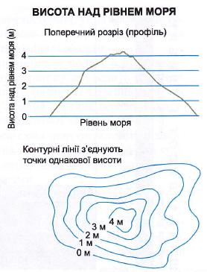
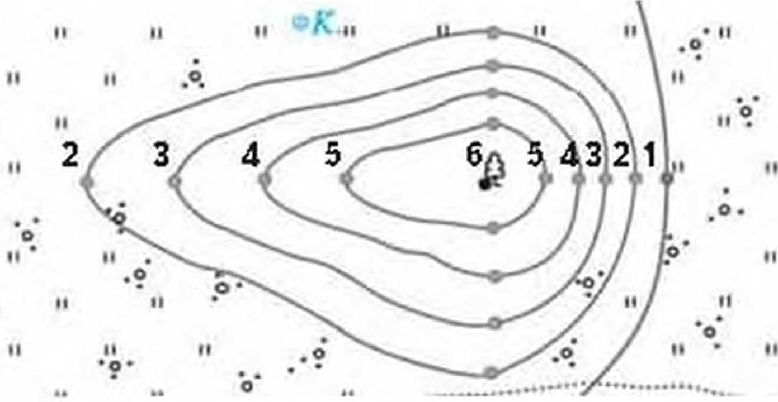
Зображення рельєфу за допомогою горизонталей

Slide 9
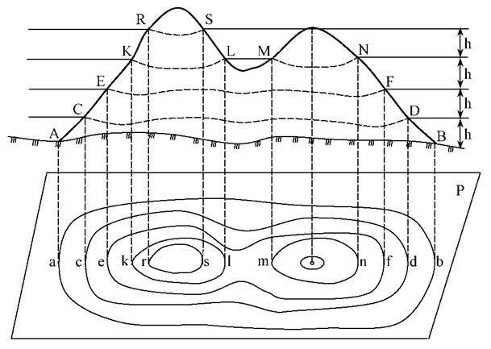
Математична схема перенесення точок з реальної місцевості на план
Великі букви на місцевості стають на плані малими …

Slide 10
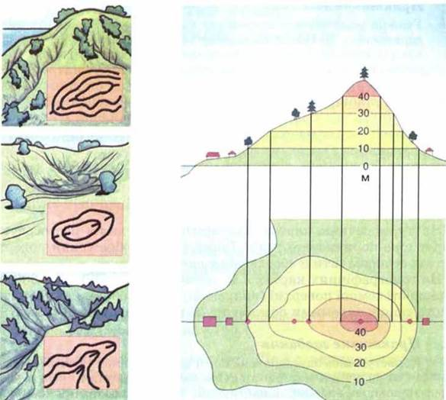
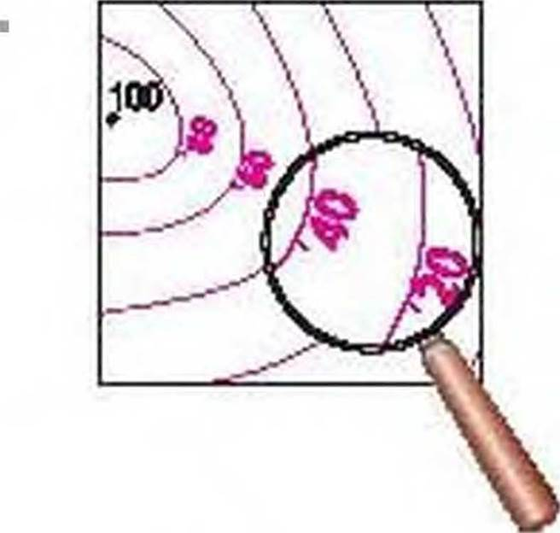
Пошарове розфарбування
Бергштрих – риска на горизонталі, що показує напрям схилу

Slide 11
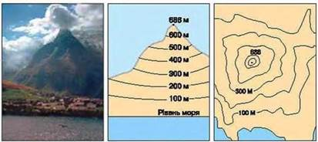
Зображення нерівностей поверхні на площині
за допомогою горизонталей
на місцевості на схемі на плані

Slide 12
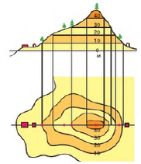
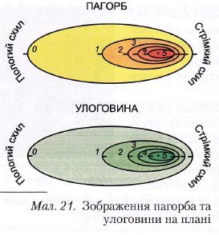
Приклади зображення нерівностей поверхні на площині за допомогою горизонталей
Бергштрихи та цифри вказують напрям сзилу, густота горизонталей його крутизну!

Slide 13
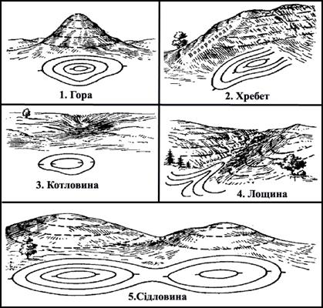
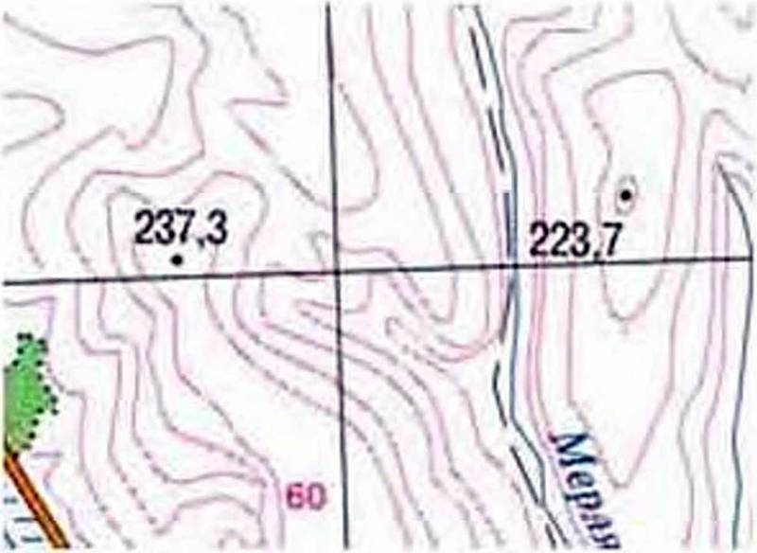
Зображення горизонталями окремих форм рельєфу.
Зображення відміток висот та горизонталей на плані.

Slide 14
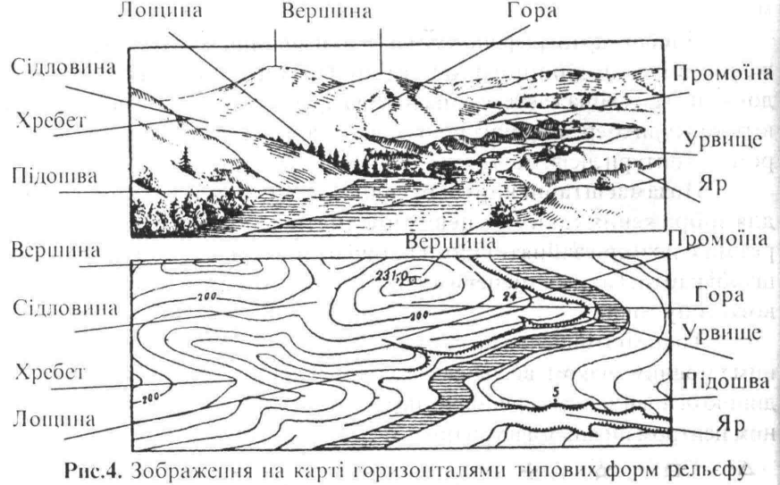
Зображення горизонталями типових форм та елементів рельєфу

Slide 15
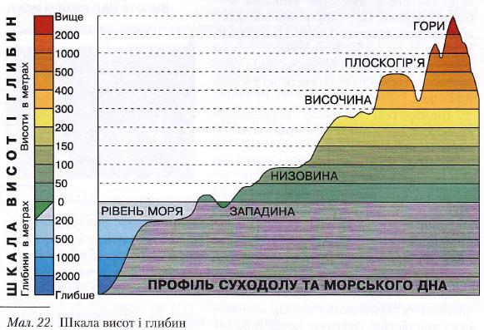
Шкала висот та глибин: пошарове розфарбування, типові кольори для позначення типів рельєфу

Slide 16
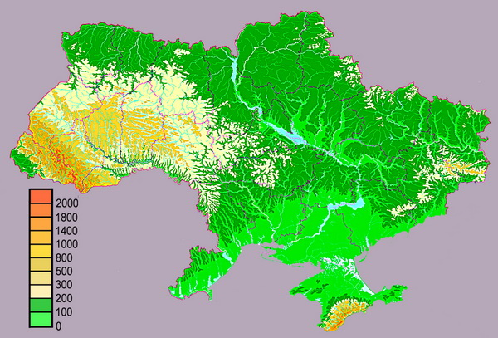
Зображення рельєфу України пошаровим розфарбуванням

Slide 17
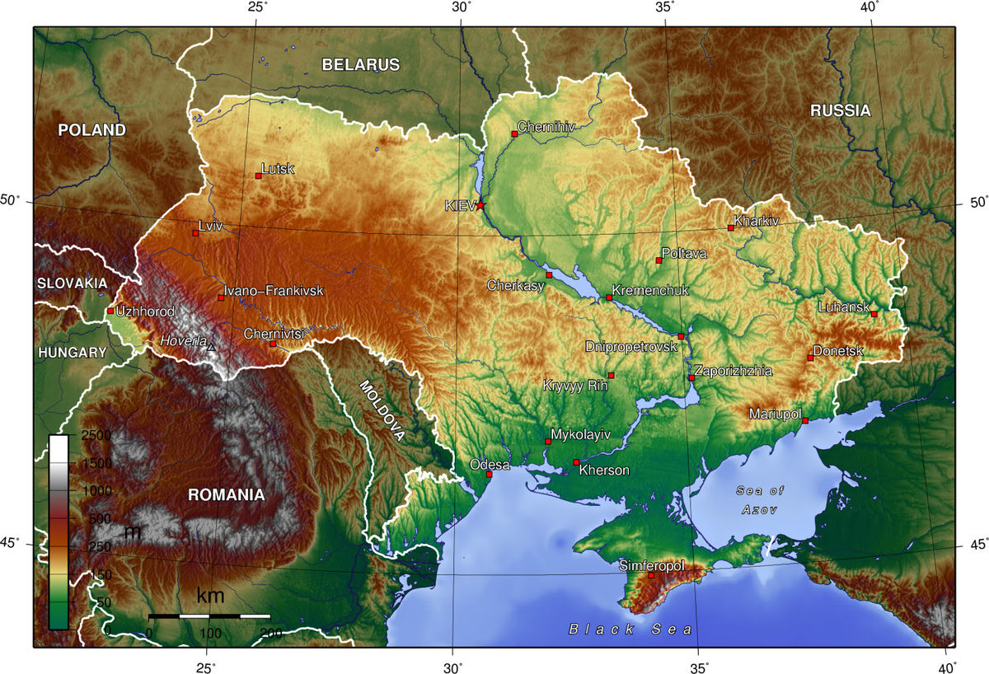

Slide 18
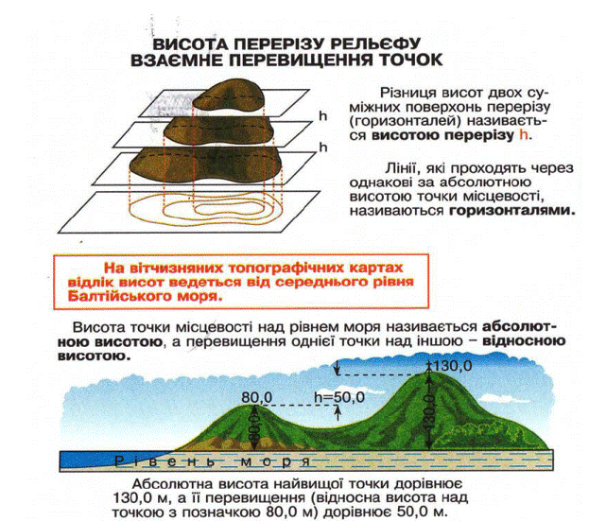

Slide 19
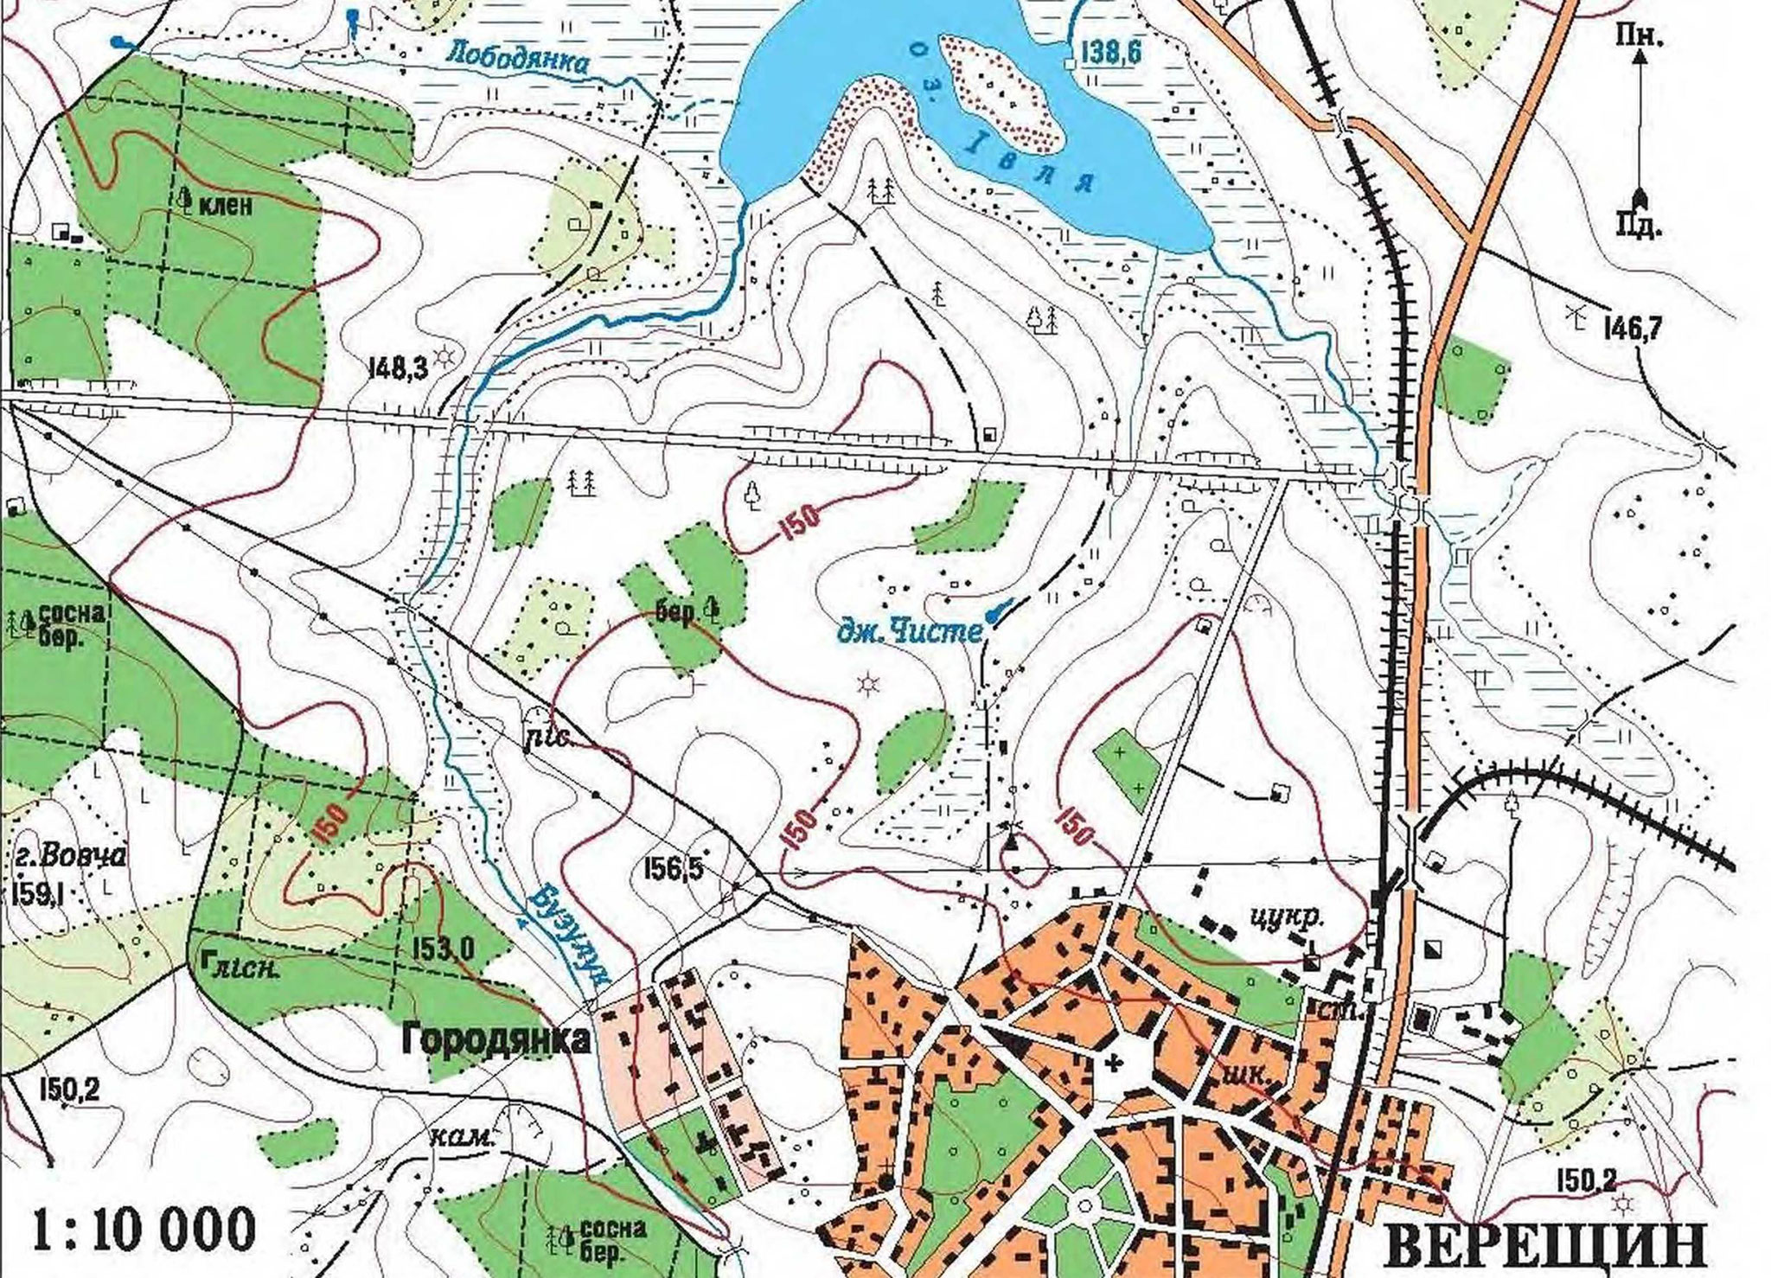
Практична робота №1. Визначення абсолютних відносних висот на плані
Визначте
Абсолютну висоту школи та цукрового заводу.
Перевищення водяного млина над озером, гори Вовчої над джерелом Чистим.

Slide 20
Домашнє завдання
Опрацювати §24, вивчити терміни, правила визначення висот.

